Slide 1
DEPARTAMENTO DE ELÉCTRICA Y ELECTRÓNICA
CARRERA DE INGENIERÍA ELECTRÓNICA Y TELECOMUNICACIONES
“ANÁLISIS DE DESEMPEÑO DE CÓDIGOS FOUNTAIN PARA CANALES MÓVILES CON DESVANECIMIENTO”
GARZÓN NAVARRETE, BILLY ANDRÉS
AUTOR:
TUTOR:
ING. OLMEDO CIFUENTES, GONZALO FERNANDO PhD.

Slide 2
RESUMEN
Este trabajo presenta, un análisis de desempeño de los códigos correctores de error, Digital Fountain-Raptor, considerados “códigos de nueva generación”, debido a que se utilizan en aplicaciones multimedia de pago con calidad Full HD y 4K, aplicaciones de tipo multicast donde existe un número grande de usuarios conectados a un servidor, enviando tráfico al mismo al solicitar “ser escuchados” (video juegos on-line).
Los primeros códigos de tipo Digital Fountain, son los Fountain-LT (Luby Transform), estos dan origen a una característica esencial de los códigos Fountain, la cual es, generar una cantidad potencialmente grande de paquetes y enviarlos al receptor, el mismo que tan sólo necesitan conocer cierta cantidad de dichos paquetes para reconstruir la información.
Los códigos LT se utilizaron como base para la codificación y decodificación Raptor, ya que la estructura de estos códigos, es una combinación entre un código de tipo LT, con un pre-codificador de tipo FEC, en este caso se utilizó al código LDPC.
Para el análisis realizado se planteó dos tipos de escenarios de comunicaciones; en un canal de tipo Gaussiano (AWGN) y el otro, modelado mediante un desvanecimiento de tipo Rayleigh, utilizando una modulación BPSK para ambos casos.

Slide 3
JUSTIFICACIÓN
Nuevos sistemas de transmisión que ofrecen contenido multimedia en calidad 4K y en un futuro pretenden garantizar visualización en 8K, así como el avance tecnológico en las redes de nueva generación de telefonía móvil, denominada 5G. Han llevado a la necesidad de manejar recursos tecnológicos que hagan que los sistemas de comunicaciones sean más robustos; por lo cual, la importancia del criterio de reutilización de frecuencias con el afán de aprovechar al máximo el ancho de banda de un sistema de comunicaciones. Así como lograr que el desempeño del sistema en cuanto a su capacidad se refiere, sea lo más cercana posible al límite de Shannon; y por supuesto el manejo de códigos de detección y corrección de errores de canal más sofisticados, creados como complemento y soporte de cada una de estas nuevas tecnologías.

Slide 4
Objetivo General
Analizar el desempeño del código de tipo Fountain-Raptor, tanto para un canal de comunicaciones con desvanecimiento, así como en uno que posee solamente ruido gaussiano blanco aditivo, mediante el uso de fuentes de codificación y de decodificación, empleando el software pertinente de simulación.

Slide 5
Objetivos Específicos
Realizar un estudio del estado del arte relacionado a métodos y aplicaciones de los códigos Fountain, en especial los códigos correctores de canal de tipo Raptor.
Plantear un escenario de comunicaciones, simulando el envío de información a través de un canal de tipo AWGN, con variaciones en la cantidad de paquetes de bits transmitidos, y determinar su desempeño,
Plantear un escenario de comunicaciones, simulando el envío de información a través de un canal de tipo RAYLEIGH, con variaciones en la cantidad de paquetes de bits de transmitidos, y determinar su desempeño.
Comparar la tasa de error de bit (BER) con todas las variaciones de envío de paquetes de bits en ambos escenarios y determinar cuán deteriorada realmente, resulta la señal original en base al valor inicial y final de paquetes de bits de información transmitidos

Slide 6
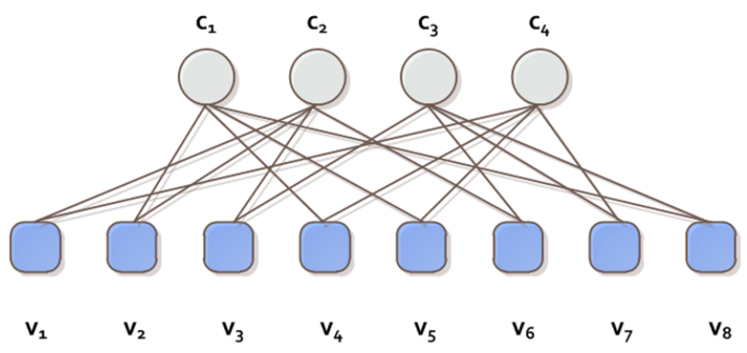
Principios de Codificación
Códigos LDPC
Su denominación emana del hecho de que la matriz de chequeo de paridad H, contiene pocos unos en comparación con el número de ceros (matriz dispersa).
pueden representarse de dos modos: mediante su matriz de paridad (como todos los códigos bloque lineales), o bien mediante una representación gráfica, conocida como Grafo de Tanner
$$H=\left[\begin{matrix}\begin{matrix}0 & 1 & \begin{matrix}0 & \begin{matrix}1 & \begin{matrix}1 & \begin{matrix}0 & \begin{matrix}0 & 1\end{matrix}\end{matrix}\end{matrix}\end{matrix}\end{matrix} \\ 1 & 1 & \begin{matrix}1 & \begin{matrix}0 & \begin{matrix}0 & \begin{matrix}1 & \begin{matrix}0 & 0\end{matrix}\end{matrix}\end{matrix}\end{matrix}\end{matrix} \\ \begin{matrix}0 \\ 1\end{matrix} & \begin{matrix}0 \\ 0\end{matrix} & \begin{matrix}\begin{matrix}1 \\ 0\end{matrix} & \begin{matrix}\begin{matrix}0 & \begin{matrix}0 & \begin{matrix}1 & \begin{matrix}1 & 1\end{matrix}\end{matrix}\end{matrix}\end{matrix} \\ \begin{matrix}1 & \begin{matrix}1 & \begin{matrix}0 & \begin{matrix}1 & 0\end{matrix}\end{matrix}\end{matrix}\end{matrix}\end{matrix}\end{matrix}\end{matrix}\end{matrix}\right]$$

Slide 7
Tipos de códigos LDPC
LDPC Regulares
Si las filas y columnas de H tienen un peso uniforme
LDPC Irregulares
Si las filas y columnas de H no tienen un peso uniforme

Slide 8
Códigos Digital-Fountain
Los códigos DF son aquellos que permiten implementar un método óptimo de distribución de contenidos, en el que una fuente genera una cantidad potencialmente infinita de paquetes y los envía por la red.
Los receptores tan sólo necesitan recoger cierta cantidad de esos paquetes para reconstruir la información. El término viene por su analogía con una fuente. Se puede imaginar una fuente de la que emanan continuamente gotas de agua, donde cualquier persona que tenga sed, no tiene más que tomar un vaso de agua de esta fuente, debido a que las gotas la han llenado y podrá saciar su sed.

Slide 9
Códigos Digital-Fountain
La Figura representa la analogía de la codificación de tipo Fountain, con una fuente de agua, siendo la fuente (Codificador Fountain) el servidor, las gotas (Símbolos Codificados) los paquetes que se envían, y el balde el receptor.
Como se puede apreciar en dicha ilustración, el receptor posee elementos de redundancia para otorgar robustez a la decodificación (puntos de color naranja).
Finalmente, los Datos Fuente son los símbolos de información recuperada (puntos de color amarillo).
En una situación ideal, si el mensaje original está formado por k símbolos, sólo se necesitarán k paquetes para recuperar la información.

Slide 10
Transformada de Luby
Los códigos Transformada de Luby, o códigos LT fueron publicados por Luby en 2002. Los códigos LT, son rateless y no se ha de fijar tasa de código de antemano.
Fueron los primeros códigos que cumplían completamente el concepto de Digital Fountain, ya que permiten generar símbolos codificados dinámicamente de forma ilimitada.

Slide 11
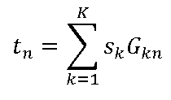
Diseño de codificación y decodificación
Codificación
Inicialmente para detallar dichos procesos, se definen las siguientes variables:
Para símbolos de información s₁, s₂…s_{k},
Para símbolos codificados t₁, t₂… t_{n}
Para la matriz generadora aleatoria G

Slide 12
Ejemplo
$$s=\left[1 0 1\right]$$
$$G=\left[\begin{aligned}1 \\ 0 \\ 0\end{aligned} \begin{aligned} 0 \\ 1 \\ 1 \end{aligned} \begin{aligned}1 \\ 1 \\ 0\end{aligned} \begin{aligned} 0 \\ 1 \\ 0\end{aligned} \begin{aligned}. \\ . \\ .\end{aligned} \begin{aligned} . \\ . \\ .\end{aligned}\begin{aligned} . \\ . \\ .\end{aligned} \right]$$
$t=s.G$
$$t=\left[1 1 1 0 . . .\right]$$

Slide 13
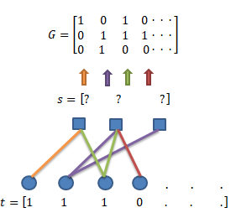
Ejemplo
La palabra de código es expresada mediante un grafo de Tanner, para mayor entendimiento del proceso de decodificación.

Slide 14
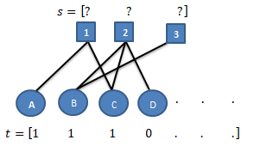
Decodificación
$$t=\left[1 1 1 0\right]$$
$$G^{−1}={\left[\begin{aligned}&1 \\ &0 \\ &0\end{aligned} \begin{aligned}& 0 \\ & 1 \\ & 1 \end{aligned} \begin{aligned}&1 \\ &1 \\ &0\end{aligned} \begin{aligned}& 0 \\ & 1 \\ & 0\end{aligned} \begin{aligned}&. \\ &. \\ &.\end{aligned} \begin{aligned}& . \\ & . \\ & .\end{aligned}\begin{aligned}& . \\ & . \\ & .\end{aligned} \right]}^{−1}$$

Slide 15
Decodificación
Representación

Slide 16
Terminología
Es importante mencionar elementos como los vecinos y el grado de los elementos, definiéndose:
vecinos (v): 2 o más nodos conectados por medio de 2 o más arcos.
grado (g): El número de vecinos por los que está formado un determinado símbolo codificado.
t | A | B | C | D
g | 1 | 2 | 2 | 1
v | 1 | (2,3) | (1,2) | 2

Slide 17
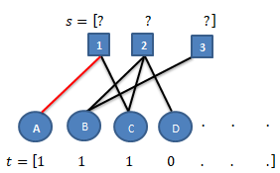
INICIO DE DECODIFICACIÓN
En primer lugar el algoritmo elige un nodo variable que posea grado igual a 1, es decir (g=1). Cabe recalcar que esta elección se lo hace mediante un barrido de izquierda a derecha, de acuerdo al grafo de Tanner y con respecto a la matriz G, se lo hace desde la primera columna de la izquierda hacia la derecha de igual manera, para esta ocasión se inicia con el nodo A

Slide 18
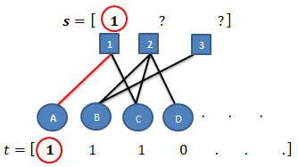
PASO 2-DECODIFICACIÓN
Dicho valor se asigna al primer bit de información, en este caso el nodo variable A tiene un valor codificado de 1, este pasa directamente al primer elemento de s

Slide 19
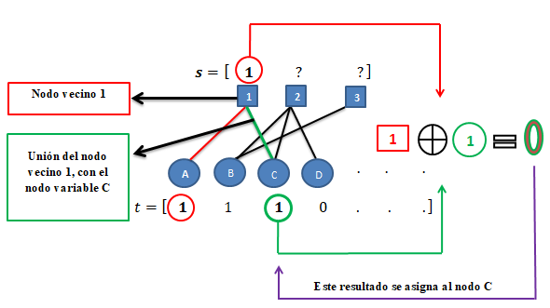
PASO 3-DECODIFICACIÓN
Seguido se realiza la verificación de los vecinos relacionados al nodo variable escogido inicialmente, en este caso el “nodo-vecino” involucrado es el número uno.
Tras ubicarse en este punto se procede a realizar una operación XOR entre el valor actual del “nodo-vecino” (para este ejemplo es 1), con el otro extremo al que se conecta dicho nodo vecino, en este caso, se conecta al nodo variable C, el cual tiene un valor inicial de 1; por lo tanto dicha operación dará como resultado 0 (1⊕1=0), una vez realizada esta operación, el resultado obtenido será reemplazado en el mismo nodo variable, que para el ejemplo es el nodo variable C; tomando C, ahora el valor de 0

Slide 20
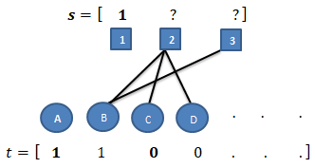
PASO 4-DECODIFICACIÓN
Tras dicho proceso, se eliminan las líneas de unión (grado) relacionadas al tercer paso de decodificación, obteniéndose el grafo de Tanner.

Slide 21
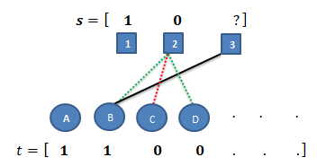
PASO 5-DECODIFICACIÓN
Operaciones
El proceso de decodificación continúa, repitiendo el paso número 1, por lo cual se procede con el barrido en el gráfico de Tanner para encontrar “otro nodo variable” con grado 1. La Figura permite identificar este elemento mencionado, siendo el mismo nodo variable C.
Entonces el valor de C, pasará directamente al ”nodo vecino” número 2, y las operaciones XOR, se las realizará entre dicho “nodo vecino” y los nodos variables tanto B, así como D.
Finalmente dichos resultados de las sumas exclusivas, se los asigna a los mismos nodos variables, que intervienen en la operación lógica.
Nodo vecino 2= 0
Nodo vecino 2 (0) ⊕ Nodo variable B (1) =1
Nodo vecino 2 (0) ⊕ Nodo variable D (0) =0
Nodo variable B= 1
Nodo variable D= 0

Slide 22
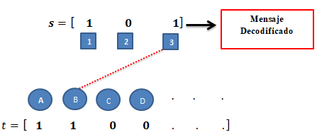
PASO 6-DECODIFICACIÓN
Para culminar con la decodificación del mensaje, se realiza nuevamente el paso número 1.
Obteniéndose satisfactoriamente el mensaje enviado s

Slide 23
IMPORTANTE
Es importante mencionar que este tipo de decodificación funciona siempre y cuando existan nodos variables de grado 1 inicialmente, y en cada paso de decodificación parcial. Caso contrario FALLA LA DECODIFICACIÓN

Slide 24
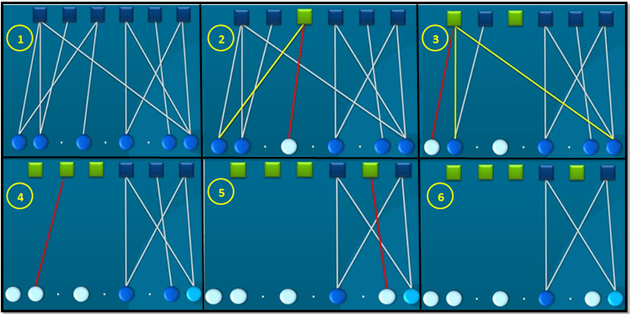

Slide 25
FOUNTAIN RAPTOR
Debido al inconveniente y limitación que tiene el proceso de decodificación de tipo Fountain-LT, se establece la codificación de tipo Fountain-Raptor, la misma que solventa este problema de un modo sencillo.
El cual es utilizar un pre-codificador para los bits de información, antes de emplear la codificación de tipo Fountain-LT. En este caso se utiliza como pre-codificador, la codificación LDPC.

Slide 26
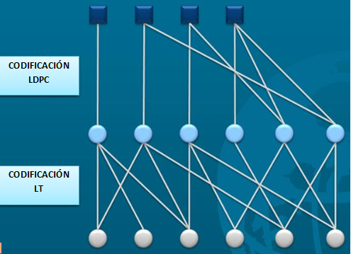
ESQUEMA CODIFICACIÓN RAPTOR

Slide 27
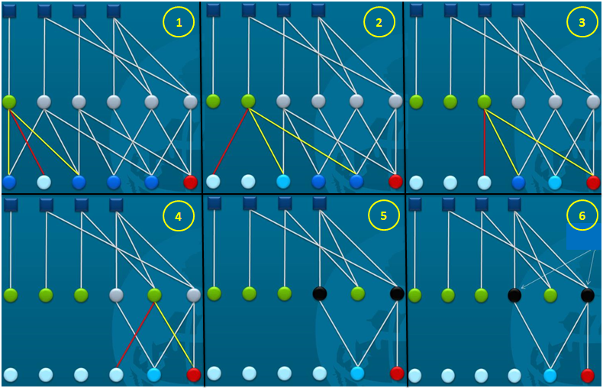
DECODIFICACIÓN
Para este ejemplo se considera un error en el símbolo de color rojo, el mismo que representa un símbolo borrado o dañado, por algún efecto del canal de comunicaciones. Esto se realiza con el afán de observar cómo actúa el pre-codificador ante una aparente falla de decodificación LT.
Como se aprecia en la Figura, dicho error en un símbolo, provoca falla en la decodificación de tipo Fountain-LT. Los símbolos en color negro, representan una palabra de código que no se pudo decodificar (recuadro número 6 del mosaico).

Slide 28
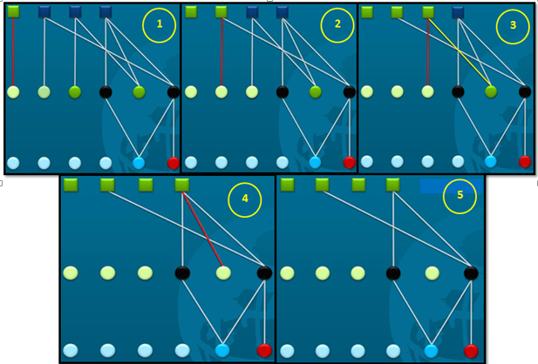

Slide 29
ESCENARIOS DE PRUEBA
PRIMER ESCENARIO

Slide 30
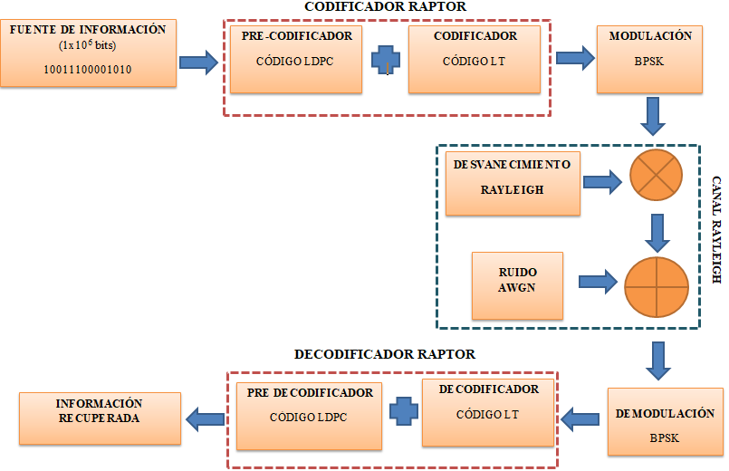
ESCENARIOS DE PRUEBA
SEGUNDO ESCENARIO

Slide 31
ANÁLISIS DE RESULTADOS
En relación a que la arquitectura del codificador de tipo Fountain-Raptor, posee un bloque de codificación de tipo LT, el cual depende de una cantidad potencialmente grande de elementos de grado uno, representados por un solo arco de unión a los símbolos codificados en el grafo bipartido de Tanner. Se estableció enfocarse en pruebas donde se permita evidenciar como afecta la variación de bits de información a dicho codificador, ya que esto se traduciría en; que la probabilidad de poseer más elementos de grado uno para la decodificación, aumentaría si la cantidad de información a ser codificada tiende a ser mayor.
Con este análisis previo, se utilizarán bloques de bits de información los cuales serán codificados y posteriormente decodificados, para finalmente verificar de manera gráfica el desempeño de la codificación de tipo Raptor, ante una de tipo LDPC en dos tipos de escenarios de comunicaciones; tanto para un canal de tipo AWGN, así como para un canal con desvanecimiento de tipo Rayleigh, utilizando una modulación de tipo BPSK, para ambos casos.
Es importante mencionar que la transmisión se la realizará utilizando bloques de 100, 1000, 10 mil, 100 mil y 1 millón de bits de información.

Slide 32
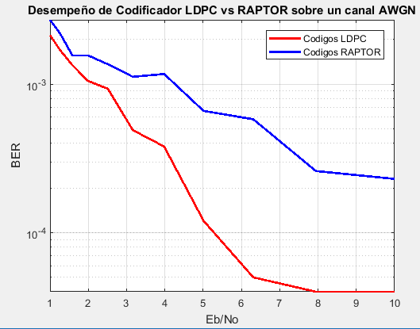
CANAL AWGN
Desempeño del Codificador de tipo Fountain Raptor vs un codificador de tipo LDPC (paquetes de mil bits transmitidos)
La Figura, muestra el comportamiento del código Raptor, al transmitir dichos paquetes con esta cantidad de bits, reflejando un desempeño inferior al código LDPC.
Esto se debe a la arquitectura de codificación que poseen los códigos Raptor, ya que la misma se basa en la unión de un código LDPC y un código LT, como se lo explicó en el capítulo III. Un factor importante para realizar la decodificación LT con éxito, es que existan nodos intermedios de grado 1, para cumplir con el algoritmo de decodificación.
Aunque la pre-codificación LDPC ayude a solventar este inconveniente como se verifica en la Figura 30. Hay que recalcar que dicha solución solo permite generar cierto número de nodos redundantes, así que también depende de la codificación LT para una decodificación exitosa

Slide 33
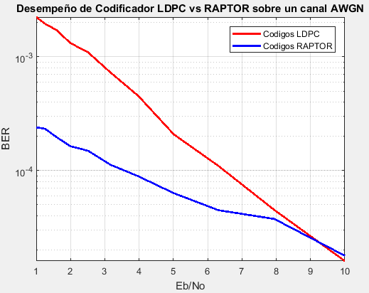
CANAL AWGN
Desempeño del Codificador de tipo Fountain Raptor vs un codificador de tipo LDPC (paquetes de 10 mil bits transmitidos)
La Figura, muestra como el desempeño del codificador de tipo Raptor es superior al LDPC, tras la variación en la cantidad de bits que componen los paquetes de información transmitidos, en este caso al aumentar diez veces más el número de bits en un paquete, el codificador Fountain-Raptor obtiene un BER de 10e-4 con una relación de Energía de bit a ruido de 3,5 dB aproximadamente, versus una Eb/No en la codificación LDPC mayor a 6 dB.
Cabe recalcar que esta diferencia de 3 dB aproximadamente de Eb/No entre ambos codificadores, es muy representativa, ya que esto indica que al utilizar una codificación Fountain-Raptor, la potencia de la señal trasmitida será aproximadamente la mitad, frente a la de la codificación de tipo LDPC.

Slide 34
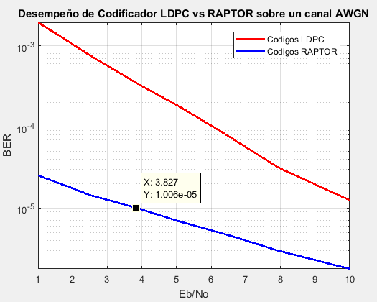
CANAL AWGN
Desempeño del Codificador de tipo Fountain Raptor vs un codificador de tipo LDPC (paquetes de 100 mil bits transmitidos)
Al igual que en el caso anterior, la variación en la cantidad de bits por paquete transmitidos, permitió evidenciar una vez más, la superioridad de la codificación de tipo Raptor ante la de tipo LDPC, mostrando resultados de BER de 10e-5, con una relación de Energía de bit a ruido de 3,8 dB aproximadamente, versus un BER de 10e-4, con una Eb/No de 6 dB, en la codificación LDPC, como se logra apreciar en la Figura.
Es importante mencionar que la codificación LDPC, con la cual se realiza la comparación, es la misma utilizada para el pre-codificador de tipo Raptor. Sin embargo se nota una gran diferencia en cuanto al desempeño entre ambas, por lo cual se puede afirmar que el código de tipo Fountain-Raptor es una evolución de la codificación LDPC.

Slide 35
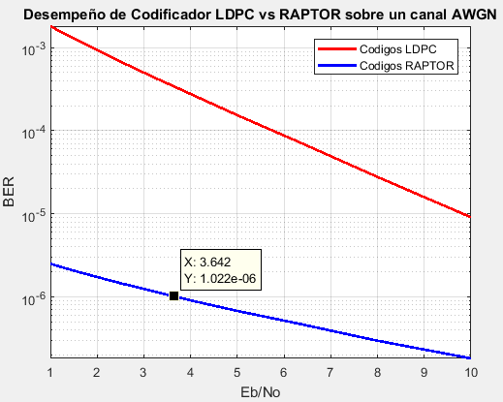
CANAL AWGN
Desempeño del Codificador de tipo Fountain Raptor vs un codificador de tipo LDPC (paquetes de 1 millón bits transmitidos)
Se puede apreciar en la Figura, que el desempeño del codificador tiende a ser proporcional al BER, ya que al aumentar la cantidad de bits de información contenidos en un paquete, a 1 millón, el desempeño también mejora a 10e-6, conservando un promedio de Eb/No de 3,6 dB. Incluso la curva tiende a tomar una forma lineal en el rango de Eb/No analizado.
Cabe recalcar que hay que tomar en cuenta el tamaño del paquete con la cantidad de bits que se envía, debido a que también procesar una gran cantidad de datos de información implica, un mayor gasto computacional para el procesador del equipo receptor, ya que tendría que trabajar mucho más, debido a la cantidad de operaciones lógicas que debe realizar para cumplir con el algoritmo de decodificación. Lo que equivaldría para un ambiente real de Telecomunicaciones como, la reducción del tiempo de vida útil de dicho dispositivo, ocasionando que a largo plazo se produzcan gastos económicos para mantenimiento correctivo del mismo.

Slide 36
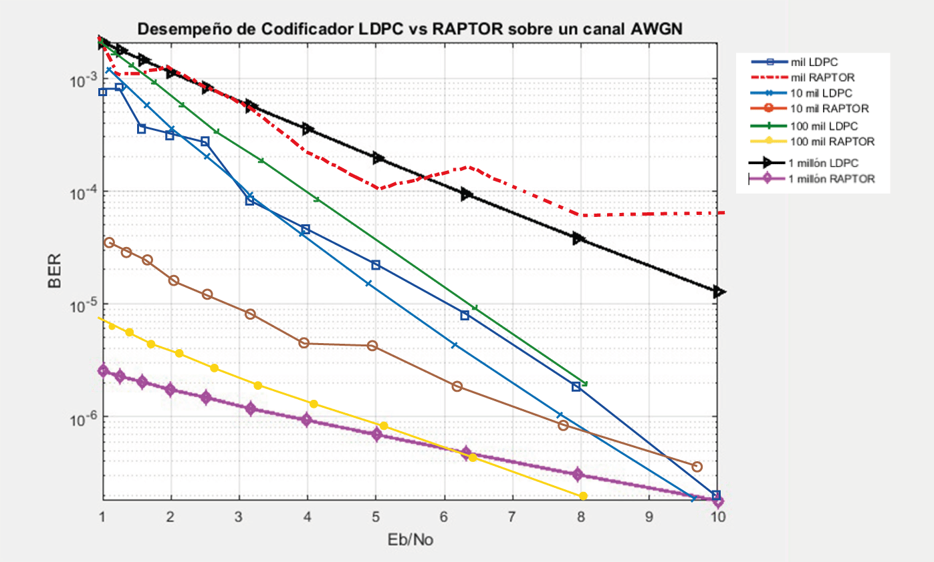
CANAL AWGN
Desempeño del Codificador de tipo Fountain Raptor vs un codificador de tipo LDPC, comparación de cada variación relacionada al tamaño en bits de los paquetes transmitidos
La Figura, ilustra la comparación de desempeño de los codificadores empleados para las pruebas en el primer escenario de comunicaciones, en donde se evidencia cada una de las variaciones realizadas en cuanto se refiere al tamaño de paquetes en bits de información utilizados, denotando el desempeño más alto del codificador de tipo Raptor al transmitir paquetes con tamaño de 1 millón de bits, obteniendo un BER de 10e-6 con una Eb/No de 4 dB. Mientras que la el desempeño más bajo, incluso menor al de LDPC se estableció al transmitir únicamente paquetes con tamaño de mil bits de información, obteniéndose un desempeño del codificador de 10e-4 con una Eb/No de 5 dB.

Slide 37
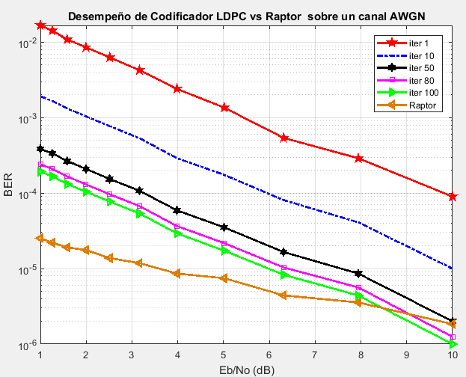
CANAL AWGN
Desempeño del Codificador de tipo Fountain Raptor vs un codificador de tipo LDPC, con variación en sus iteraciones.
Como prueba complementaria se realizó una variación en la codificación LDPC, en base al número de iteraciones con las que realiza el algoritmo de decodificación, con el afán de compararla con el codificador de tipo Raptor en su máximo valor desempeño, tomando en cuenta que su pre-codificador trabajará con una sola iteración y de esta forma se pueda identificar la ganancia de este tipo de código Fountain, al utilizar menos recursos computacionales.
La Figura permite evidenciar como al aumentar el número de iteraciones en la codificación LDPC, el algoritmo mejora su desempeño, incluso llega a igualarse al del codificador de tipo Raptor en el caso de una Eb/No de 8 dB. Es importante mencionar que la cantidad de bits de información enviados por paquete, es de 100 mil

Slide 38
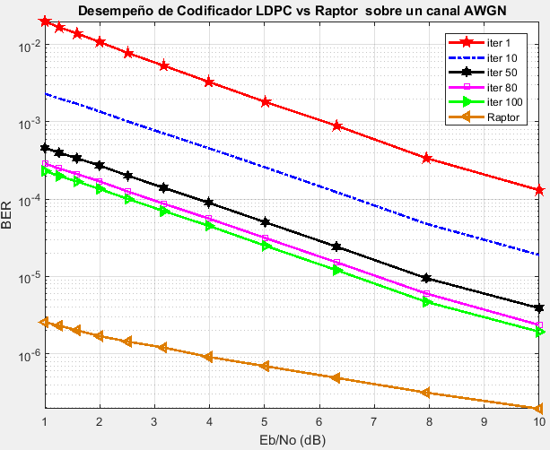
CANAL AWGN
Desempeño del Codificador de tipo Fountain Raptor vs un codificador de tipo LDPC, con variación en sus iteraciones.
Para realizar un comparativo con el valor máximo de desempeño de la codificación Raptor, se utilizó paquetes de información con tamaño de 1 millón de bits, como se aprecia en la Figura, evidenciando como para esta cantidad de bits de información sumamente grande, el número de iteraciones del código LDPC de 100; no bastó para igualar el desempeño de la codificación Raptor.
Si se llegase a aumentar el número de iteraciones aún más, se traduciría en un costo computacional realmente alto para el micro procesador, debido a la cantidad de operaciones lógicas que debería realizar.

Slide 39
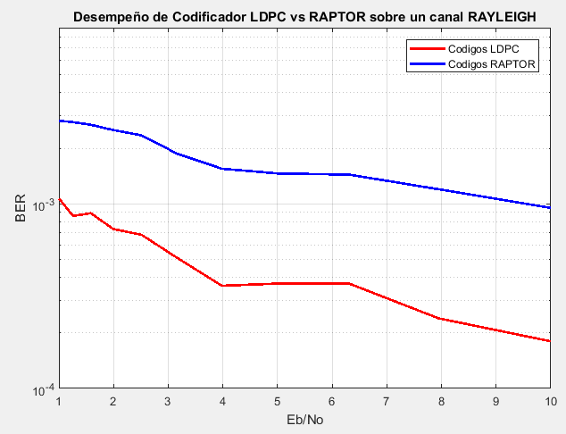
CANAL RAYLEIGH
Desempeño del Codificador de tipo Fountain Raptor vs un codificador de tipo LDPC (paquetes de mil bits transmitidos)
Se realiza una comparación entre la codificación de tipo Raptor y los códigos de tipo LDPC similar al escenario de la primera prueba, en este caso a través de un canal de tipo Rayleigh, con la finalidad de observar cómo afecta el fenómeno del desvanecimiento al desempeño de cada uno de los codificadores analizados.
Es importante mencionar que el desvanecimiento presente en el canal, se encarga de atenuar la señal de información y por ende la amplitud del ruido es mayor, lo que ocasiona que el desempeño del codificador tienda a disminuir, en relación al resultado visto en AWGN.
Esto se puede apreciar en la Figura, ya que las curvas de desempeño tienden a graficarse en un rango más amplio de Eb/No.
Además también es importante notar que de igual manera, como en la primera prueba, la transmisión de paquetes con tamaño de 1000 bits de información hace que el desempeño del codificador LDPC, sea superior.

Slide 40
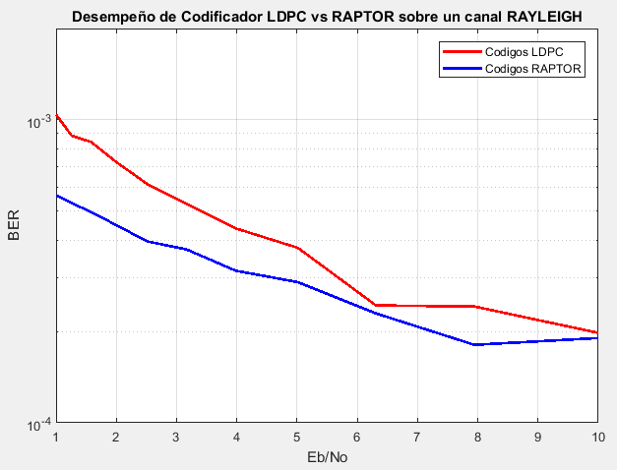
CANAL RAYLEIGH
Desempeño del Codificador de tipo Fountain Raptor vs un codificador de tipo LDPC (paquetes de 5 mil bits transmitidos)
De igual manera, se realizó una variación en la prueba establecida anteriormente, aumentando el número de bits que componen cada paquete de información, a cinco mil.
Esto se lo realizó con el afán de comprobar aproximadamente con qué cantidad de bits por paquete de información se logra obtener un desempeño similar entre los dos codificadores.
La Figura, denota un desempeño mayor por parte del codificador de tipo Raptor, aunque se puede apreciar también que es muy parejo al del codificador de tipo LDPC

Slide 41
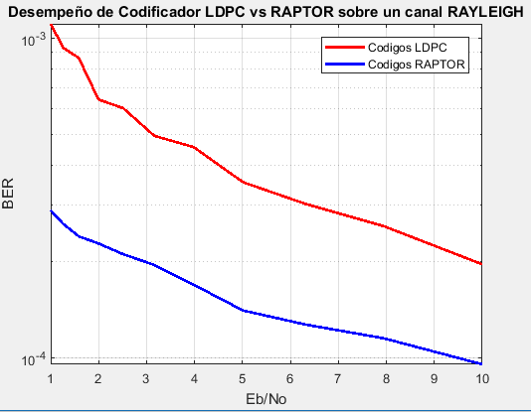
CANAL RAYLEIGH
Desempeño del Codificador de tipo Fountain Raptor vs un codificador de tipo LDPC (paquetes de 10 mil bits transmitidos)
Al variar nuevamente el número de bits transmitidos, en este caso 10 mil por paquete; se puede observar que el codificador Fountain-Raptor obtiene un BER de 10e-4 con una relación de Energía de bit a ruido de 10 dB aproximadamente.
Cabe recalcar que esta diferencia de 7 dB aproximadamente de Eb/No entre ambos codificadores, es muy representativa, ya que esto indica que el efecto del desvanecimiento en el canal afecta drásticamente el desempeño del codificador, pudiéndose de esta manera corroborar lo que se explicó, con respecto al modelamiento del desvaneciendo en un canal de tipo Rayleigh. “El desvanecimiento presente en el canal, modelado por una distribución de tipo Rayleigh, se encarga de atenuar la señal de información y por ende la amplitud del ruido es mayor, lo que ocasiona que el desempeño del codificador tienda a disminuir, en relación al resultado visto en AWGN”.

Slide 42
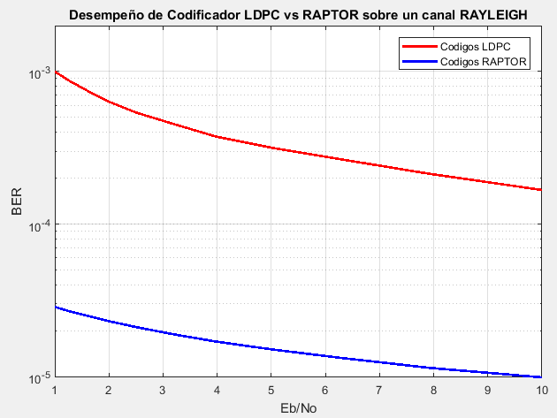
CANAL RAYLEIGH
Desempeño del Codificador de tipo Fountain Raptor vs un codificador de tipo LDPC (paquetes de 100 mil bits transmitidos)
Finalmente se realiza una última variación en la cantidad de bits transmitidos por paquete, siendo 100 mil bits, en donde se obtiene un comportamiento similar del desempeño del codificador al de las pruebas realizadas en el canal de AWGN, ya que de igual manera la Eb/No, se mantiene con el mismo valor, en este caso aproximadamente de 10 dB. Lo que varía de igual manera en relación a la cantidad de bits que componen los paquetes de transmisión, es el BER; mostrando un resultado de 10e-5.
Cabe recalcar que al igual que en el caso del primer escenario de prueba, la curva tiende a tomar una forma lineal en el rango de Eb/No analizado.

Slide 43
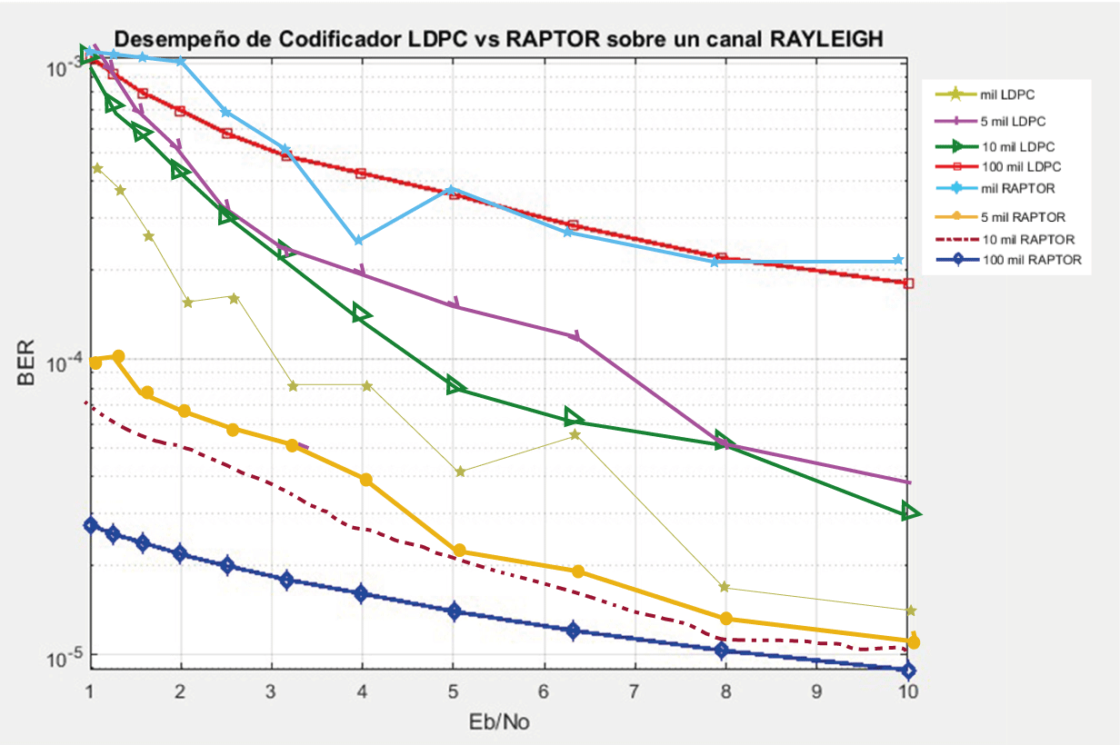
CANAL RAYLEIGH
Desempeño del Codificador de tipo Fountain Raptor vs un codificador de tipo LDPC, comparación de cada variación relacionada al tamaño en bits de los paquetes transmitidos
La Figura, ilustra la comparación de desempeño de los codificadores empleados para las pruebas en el segundo escenario de comunicaciones, en donde se evidencia cada una de las variaciones realizadas en cuanto se refiere al tamaño de paquetes en bits de información utilizados, denotando el mayor desempeño del codificador de tipo Raptor al transmitir paquetes con tamaño de 1 millón de bits, obteniendo un BER de 10e-5 con una Eb/No de 8 dB. Mientras que la el desempeño más bajo, incluso menor al de LDPC se estableció al transmitir únicamente mil bits de información, obteniéndose un BER de 10e-3.

Slide 44
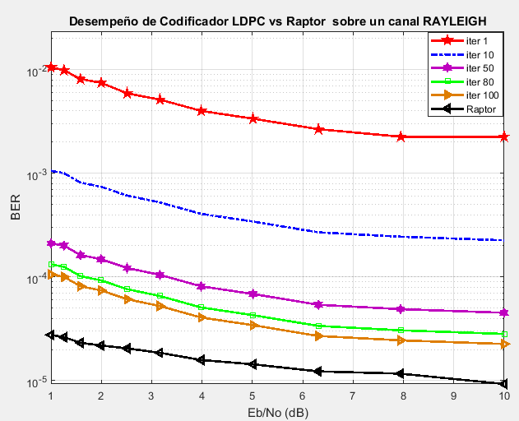
CANAL RAYLEIGH
Desempeño del Codificador de tipo Fountain Raptor vs un codificador de tipo LDPC, con variación en sus iteraciones.
De igual manera que en el primer escenario, se realizó como prueba complementaria una variación en la codificación LDPC, en base al número de iteraciones con las que se realiza el algoritmo de decodificación del mismo, con el afán de compararla con el codificador de tipo Raptor en su máximo valor desempeño y de esta forma identificar la ganancia de este tipo de codificación, tomando en cuenta que el pre-codificador de Raptor, utiliza para la decodificación una sola iteración.
La Figura 43 permite evidenciar como al aumentar el número de iteraciones en la codificación LDPC, el algoritmo mejora su desempeño, siendo cercano al desempeño de la codificación Raptor.
A diferencia del primer escenario el desempeño del codificador de tipo LDPC con un número total de 100 iteraciones, no llega a ser igual al desempeño del código Raptor en ningún valor de Eb/No. Este comportamiento está relacionado con el tipo de canal de comunicaciones, ya este al poseer un desvanecimiento modelado por una distribución de tipo Rayleigh influye aún más en la corrección de errores en el decodificador.
De igual manera, si se llegase a aumentar el número de iteraciones aún más, con el afán de mejorar el desempeño del codificador de tipo LDPC, se traduciría en un costo computacional realmente alto para el micro procesador, debido a la cantidad de operaciones lógicas que debería realizar.

Slide 45
CONCLUSIONES
Al transmitir una mayor cantidad de bits por paquetes de información, existe una probabilidad más alta de que haya mayor cantidad de elementos de grado 1, para realizar la respectiva decodificación de tipo LT.
La pre-codificación LDPC ayuda a generar cierto número de nodos redundantes, en la codificación de tipo LT, para una decodificación exitosa.
La variación en la cantidad de bits que componen cada uno de los paquetes de información transmitidos, permitió evidenciar una vez más, la superioridad de la codificación de tipo Raptor ante la de tipo LDPC, mostrando resultados de BER de 10e-5, con una relación de Energía de bit a ruido de 3,8 dB aproximadamente, versus un BER de 10e-4, con una Eb/No de 6 dB, en la codificación LDPC.
La codificación LDPC, con la cual se realiza la comparación, es la misma utilizada para el pre-codificador de tipo Raptor. Sin embargo se nota una gran diferencia en cuanto al desempeño entre ambas, por lo cual se puede afirmar que el código de tipo Fountain-Raptor es una evolución de la codificación LDPC.
El desempeño del codificador Fountain-Raptor tiende a ser proporcional al BER, ya que al aumentar la cantidad de bits de información, el desempeño también mejora, aunque conserva un valor promedio de Eb/No.
El procesar una gran cantidad de datos de información implica, un mayor gasto computacional para el procesador del equipo receptor, ya que trabaja mucho más, debido a la cantidad de operaciones lógicas que debe realizar para cumplir con el algoritmo de decodificación.

Slide 46
CONCLUSIONES
El desvanecimiento presente en el canal, modelado por una distribución de tipo Rayleigh, se encarga de atenuar la señal de información y por ende la amplitud del ruido es mayor, lo que ocasiona que el desempeño del codificador tienda a disminuir, en relación al resultado obtenido en AWGN.
Al variar el número de bits en 10 mil, por paquete transmitido, para un canal de tipo Rayleigh; se puede observar que el codificador Fountain-Raptor obtiene un BER de 10e-4 con una relación de Energía de bit a ruido de 10 dB aproximadamente. Existe una diferencia con la prueba en el canal de AWGN de 7 dB aproximadamente de Eb/No, lo cual es muy representativa, ya que esto indica que el efecto del desvanecimiento en el canal afecta drásticamente el desempeño del codificador.
El aumento en el número de iteraciones en la codificación LDPC, hace que el codificador mejore su desempeño, incluso llega a igualarse al del codificador de tipo Raptor en el caso de una Eb/No de 8 dB. Al utilizar la cantidad de 100 mil bits por paquete de información en un canal AWGN.
Al realizar un comparativo en un canal AWGN con el valor máximo de desempeño de la codificación Raptor, se utilizó un tamaño de paquete de datos de 1 millón, evidenciando como para esta cantidad de bits de información sumamente grande el número de iteraciones del código LDPC de 100; no bastó para igualar el desempeño de la codificación Raptor, tomando en cuenta que esta no utiliza más que una iteración en para la decodificación del pre-código.
El desempeño del codificador de tipo LDPC con un número total de 100 iteraciones, no llega a ser igual al desempeño del código Raptor, en ningún valor de Eb/No, pese a que este no utiliza más que una iteración para la decodificación del pre-código. Este comportamiento está relacionado con el tipo de canal de comunicaciones, ya que este al poseer un desvanecimiento modelado por una distribución de tipo Rayleigh influye aún más en la corrección de errores en el decodificador.

Slide 47
RECOMENDACIONES
Realizar un mayor número de pruebas, en donde existan muchas más variaciones en cuanto a fenómenos físicos de canales de comunicaciones.
Emplear variaciones de modulaciones de nueva generación, con el afán de verificar cuanto se complemente a esta codificación y logra hacerla más eficiente.
Realizar variaciones en la codificación Raptor, específicamente en el pre-código, utilizando otro tipo de códigos FEC, en el mismo; o combinaciones de códigos, con el afán de verificar si existe mayor desempeño del código.
Continuar con el siguiente paso en la nueva generación de códigos correctores de errores, los cuales son denominados, códigos de dos dimensiones.

Slide 48
PREGUNTAS

